Slide 1

KOMPONEN ANTARMUKA GRAFIS

Slide 2
Komponen Antarmuka Pengguna
Model pengguna; memungkinkan user untuk mengembangkan pemahaman yang mendasar tentang apa yang dikerjakan oleh program, bahkan oleh user yang sama sekali tidak mengetahui teknologi komputer
Bahasa perintah; sedapat mungkin menggunakan bahasa alami
Umpan balik; kemampuan sebuah program yang membantu user untuk mengoperasikan program itu sendiri
Tampilan informasi; digunakan untuk menunjukkan status informasi atau program ketika user melakukan suatu tindakan

Slide 3
Pembuatan Komponen
Antarmuka Grafis
Salah satu kriteria penting agar program aplikasi yang kita buat mempunyai sifat ramah dengan pengguna (user friendly) adalah program aplikasi tersebut haruslah mempunyai tampilan yang menarik perhatian user, biasanya berkaitan dengan antarmuka grafis yang mampunyai banyak kelebihan dalam memperindah tampilan dibandingkan dengan tektual.
Untuk itu kita harus mempelajari bagaimana cara pembuatan komponen antarmuka grafis.

Slide 4
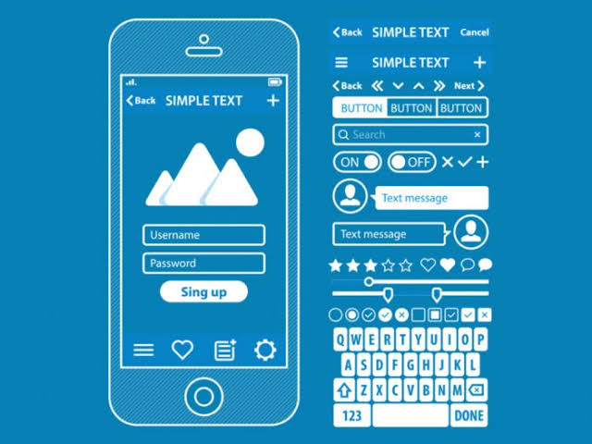
Komponen Antarmuka Grafis
Adalah bentuk–bentuk tampilan antarmuka yangdipakai pada paket–paket program aplikasi, baik yang bekerja pada mode teks maupun pada mode grafik
Komponen antarmuka Grafis antara lain:
Tombol Tekan
Spin Box
List Box
Combo Box
Tombol Radio
Check Box
Label Box

Slide 5
1. Tombol Tekan
Digunakan untuk mengaktifkan suatu aktivitas apabila tombol tersebut ditekan menggunakan mouse (Click Mouse).
Jenis tombol dinamakan tombol tekan karena ketika kita menekan (click) tombol tersebut maka akan terlihat bahwa seolah-olah tombol “masuk” ke dalam layar monitor, seperti halnya ketika kita menekan sebuah tombol pada HP.

Slide 6
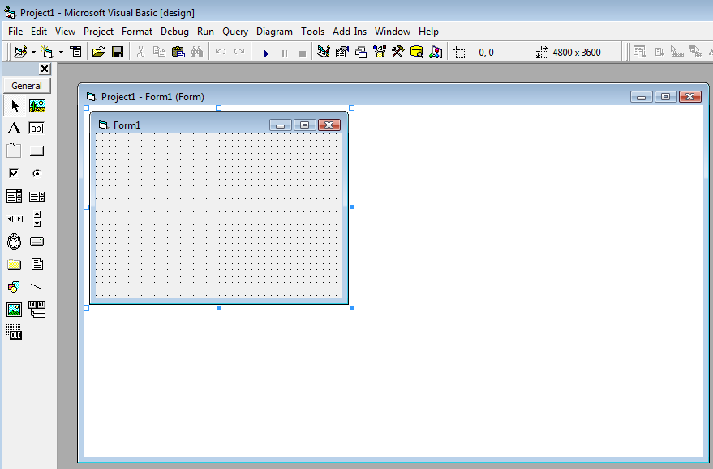
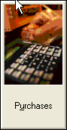
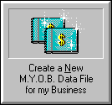
Contoh Tobol tekan:
Command Button pada
Microsoft Visual Basic 6.0 merupakan salah satu contoh Tombol Tekan

Slide 7
2. Spin Box
Komponen antarmuka grafis yang digunakan untuk mengatur nilai suatu peubah, biasanya bertipe numerik, dengan menambah atau mengurangkannya dengan suatu nilai tertentu dan nilai maksimum dan minimum peubah dinyatakan dengan jelas
Pada dasarnya, sebuah spin box digunakan untuk menampilkan suatu peubah saat itu dan kemudian nilai peubah tersebut akan bertambah ketika user menekan tombol dengan anak panah ke atas, atau berkurang ketika user menekan tombol anak panah ke bawah.
Pertambahan atau pengurangan nilai peubah tersebut dapat diatur sesuai kebutuhan.

Slide 8
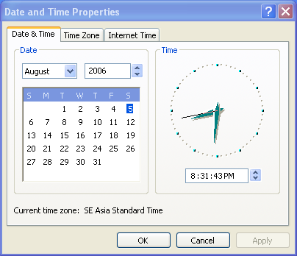
Dalam spin box, nilai maksimum dan minimum peubah harus dinyatakan dengan jelas agar tombol tidak memutar (spinning) terus-menerus.
Spin Box

Slide 9
3. List Box
Digunakan untuk menampilkan sejumlah pilihan yang tersedia yang dapat dipilih oleh pengguna program. Biasanya pilihan yang dapat dipilih berupa pilihan tunggal, tetapi dalam kondisi tertentu juga dimungkinkan untuk membuat pilihan jamak (multiple choices).
Pada dasarnya, sebuah list box hanya terdiri atas bagian yang digunakan untuk menampilkan pilihan-pilihan yang tersedia.
Terkadang terjadi suatu keadaan dimana panjang suatu pilihan lebih besar dibandingkan dengan lebar list box.
Untuk itu, list box tersebut harus ditambahkan penggeser (scrollbar), baik vertikal maupun horizontal.

Slide 10
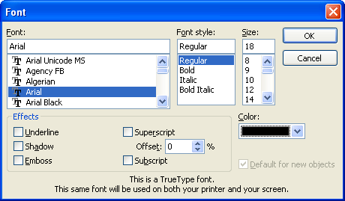
Contoh
List Box

Slide 11
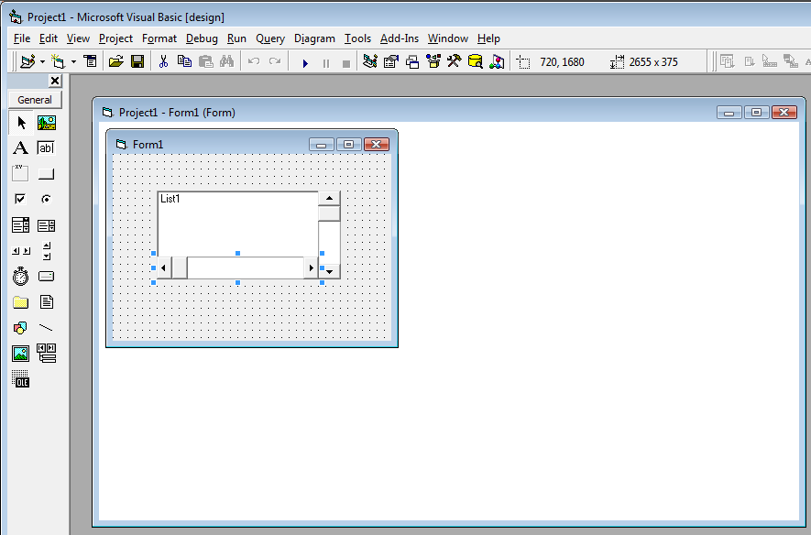
List Box dengan scrollbar baik vertikal maupun horizontal
List Box pada
Microsoft Visual
Basic 6.0

Slide 12
4. Combo Box
Mempunyai fungsi yang sama dengan list box, yaitu untuk menampilkan sejumlah pilihan yang dapat dipilih secara bebas oleh pengguna.
2 perbedaan antara list box dengan combo box:
Jika pada list box semua atau sebagian pilihan yang tersedia langsung akan terlihat, sedangkan pada combo box pilihan tidak akan terlihat sampai pengguna menekan tombol kontrol.
Pada list box pengguna hanya dapat memilih pilihan yang tersedia, sedang pada combo box pengguna dapat memasukkan pilihan yang mungkin tidak ada dalam daftar pilihan yang tersedia

Slide 13
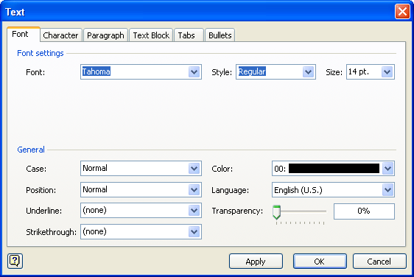
Contoh
Combo Box

Slide 14

Combo Box pada
Microsoft Visual
Basic 6.0

Slide 15
Kapan Penggunaan List Box dan Combo Box
Telah disebutkan bahwa list box dan combo box mempunyai fungsi yang sama, yaitu sama-sama untuk menampilkan sejumlah pilihan yang dapat dipilih oleh user.
Kapan sebaiknya menggunakan list box dan kapan sebaiknya menggunakan combo box ???
Pertimbangan untuk memilih salah satu dari kedua komponen tersebut, terutama tergantung dari seberapa besar bagian layar yang akan digunakan untuk menampilkan komponen-komponen tersebut.
Jika layar cukup lebar, maka sebaiknya menggunakan list box karena user dapat mengetahui secara langsung sebagian atau seluruh pilihan yang tersedia.
Tapi jika layar tidak cukup luas untuk menampilkan pilihan, maka jalan terbaik adalah menggunakan combo box

Slide 16
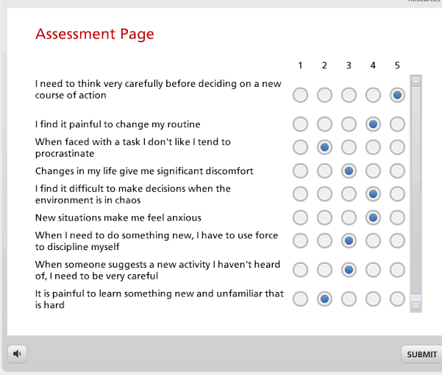
5. Tombol Radio
Sejumlah pilihan yang memung-kinkan pengguna untuk memilih salah satu pilihan yang tersedia, pilihan tersebut dapat bernilai on atau off yang ditandai dengan tanda tertentu.

Slide 17
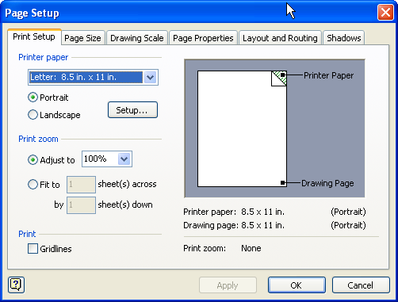
Contoh
Radio Button

Slide 18
Radio Button (Tombol Radio) pada Microsoft Visual Basic 6.0

Slide 19
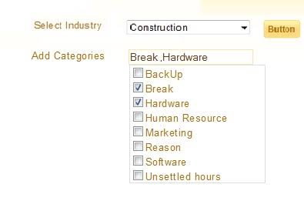
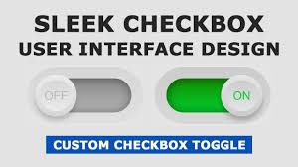
6. Check Box
Sejumlah pilihan yang memungkinkan pengguna untuk memilih salah satu atau lebih pilihan yang tersedia.

Slide 20
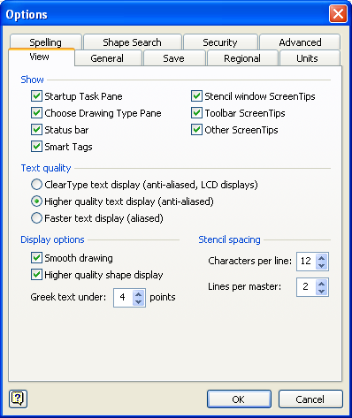
Contoh
Check Box

Slide 21
Check Box
pada Microsoft Visual Basic 6.0

Slide 22
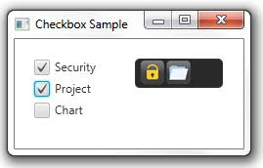
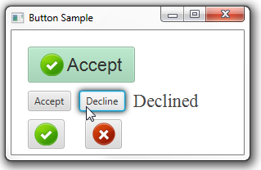
7. Label Box
Digunakan untuk memberikan komentar atau memberi nama pada masing – masing komponen antarmuka grafis

Slide 23
Label Box
pada Microsoft Visual Basic 6.0

Slide 24

Perancangan Interface User
Perekayasa perangkat lunak harus mengambil tanggung jawab perancangan interface user disamping perancangan perangkat lunak.
Perancangan user interface yang baik harus bersifat kritis.
User interface berbasis grafis (GUI)

Slide 25

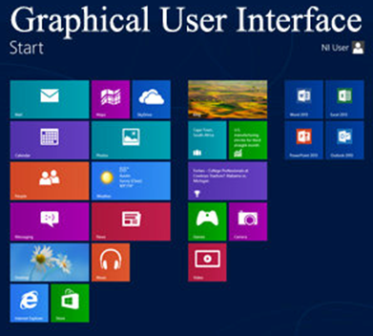
Kelebihan GUI
GUI relatif mudah dipelajari dan digunakan.
User memiliki banyak layar untuk interaksi dengan sistem.
Interaksi yang cepat dengan layar penuh dapat dilakukan dengan akses langsung ke bagian mana pun pada layar.

Slide 26
Proses Perancangan User Interface
Analisis dan
Pahami
Kegiatan user
Buat Prototipe
Desain diatas
kertas
Evaluasi desain
Dengan End User
Rancang
Prototipe
Buat prototipe
Desain
dinamis
Evaluasi desain
Dengan End User
Prototipe yang dapat
dieksekusi
Implementasi
Interface user
Yang final

Slide 27


Suatu kegiatan user interface yang kritis adalah analisis kegiatan user yang akan didukung oleh sistem komputer tersebut.
Tanpa memahami apa yang ingin dilakukan user dengan sistem komputer tidak ada prospek yang realistis dalam perancangan user interface yang efektif

Slide 28
Prinsip Perancangan User Interface
1. Kebiasaan user
2. Konsistensi
3. Kejutan minimal
4. Kemampuan pemulihan
5. Panduan user
6. Keragaman user

Slide 29
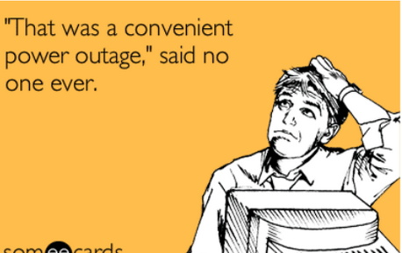

1.Kebiasaan User
“User tidak boleh dipaksa beradaptasi dengan suatu interface karena implementasinya tidak tepat. Interface harus menggunakan istilah-istilah yang dikenal user”

Slide 30
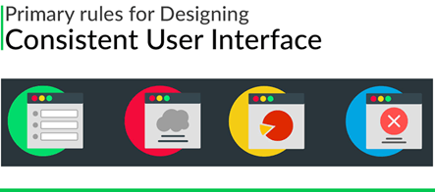
2.Konsistensi
“konsistensi memiliki arti bahwa command dan menu sistem harus memiliki format yang sama, parameter harus diberikan ke semua command dengan cara yang sama, dan tanda baca pada command juga harus sama. Interface yang konsisten mengurangi waktu belajar user”

Slide 31

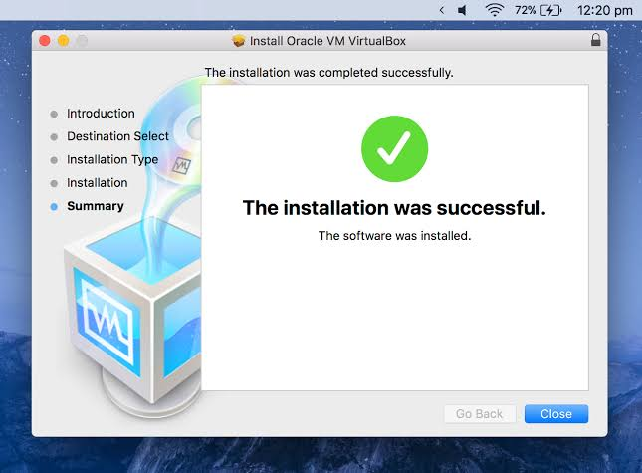
3.Kejutan Minimal
“prinsip kejutan minimal adalah prinsip yang sangat tepat guna, karena user sudah pasti sangat kesal jika sistem berlaku dalam cara yang tidak diharapkannya”

Slide 32
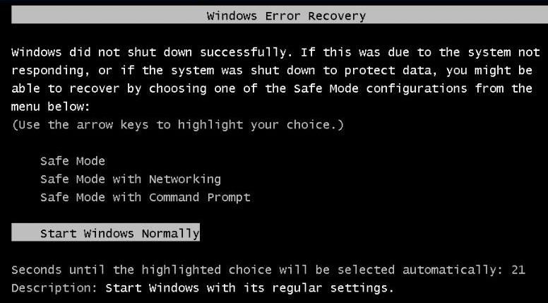

4.Kemampuan Pemulihan
“merupakan prinsip yang sangat penting, karena user pada akhirnya pasti akan melakukan kesalahan dalam menggunakan suatu sistem. Interface user harus menyertakan fasilitas yang memungkinkan user pulih dari kesalahan mereka”
Fasilitas ini dapat berupa :
1. Konfirmasi terhadap aksi yang destruktif
2. Penyediaan fasilitas undo

Slide 33
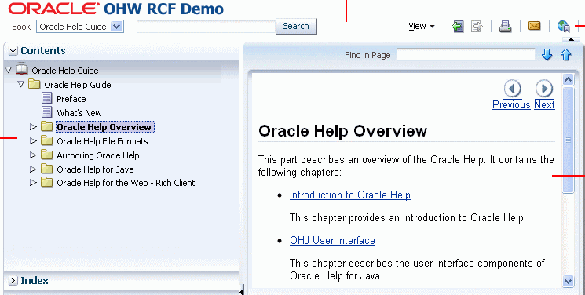
5. Panduan User
“Interface harus memiliki panduan user atau fasilitas bantuan (help) yang sudah tercangkok didalamnya. Fasilitas ini harus diintegrasikan dengan sistem dan harus menyediakan berbagai tingkat bantuan dan saran”

Slide 34

6. Keragaman User
“Prinsip keragaman user mengakomodasikan bahwa, untuk banyak sistem yang interaktif, mungkin terdapat berbagai tipe user. Beberapa user akan merupakan user biasa sedangkan user yang lainnya bisa berupa power user yang memakai sistem selama beberapa jam setiap harinya”

Slide 35

Interaksi User (Shneiderman, 1998)
Diklasifikasikan menjadi 5 gaya :
Manipulasi langsung
Pemilihan menu
Pengisian menu
Bahasa command
Bahasa natural

Slide 36
User Interface Multipel
User Interface
Grafis (GUI)
User Interface
Bahasa Command
Manager GUI
Interpreter
Bahasa Command
Sistem Operasi

Slide 37
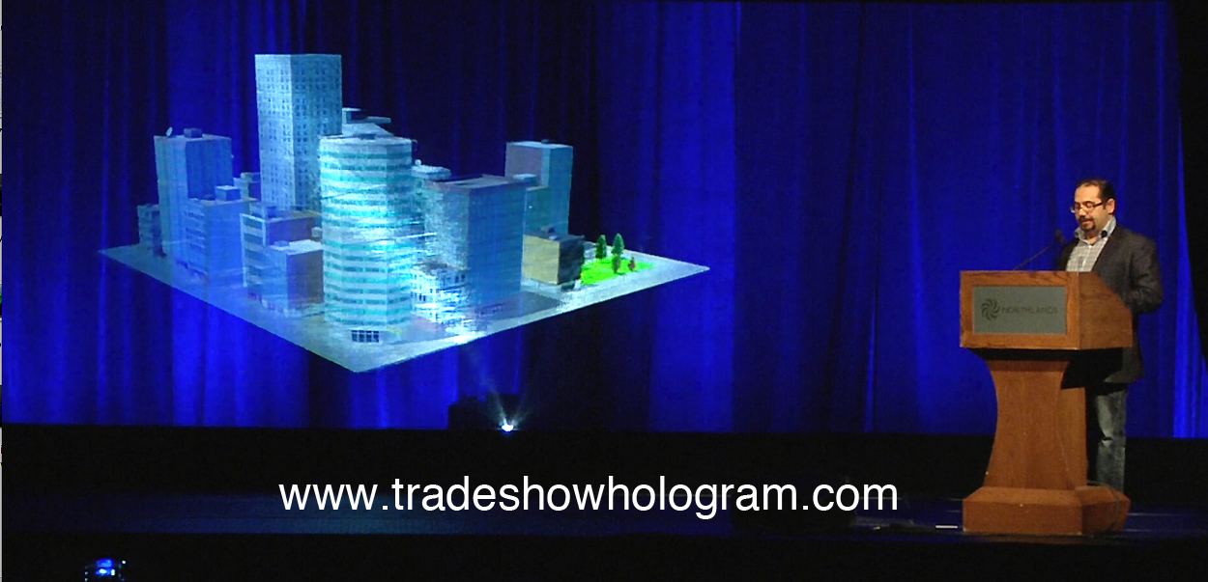
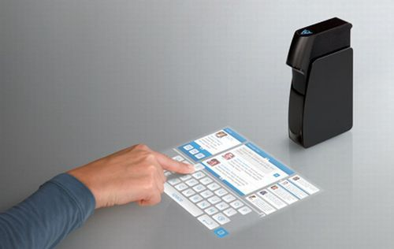
Presentasi Informasi
Semua sistem interaktif harus menyediakan suatu cara untuk menyatakan informasi kepada user.
Dengan memisahkan sistem presentasi dari data, representasi pada layar user dapat diubah tanpa harus mengubah sistem komputasi yang mendasarinya.

Slide 38
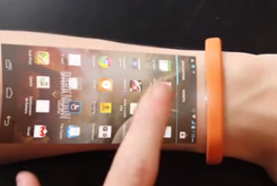

Presentasi Informasi
Informasi yang akan
ditampilkan
Perangkat Lunak
Presentasi
Display

Slide 39

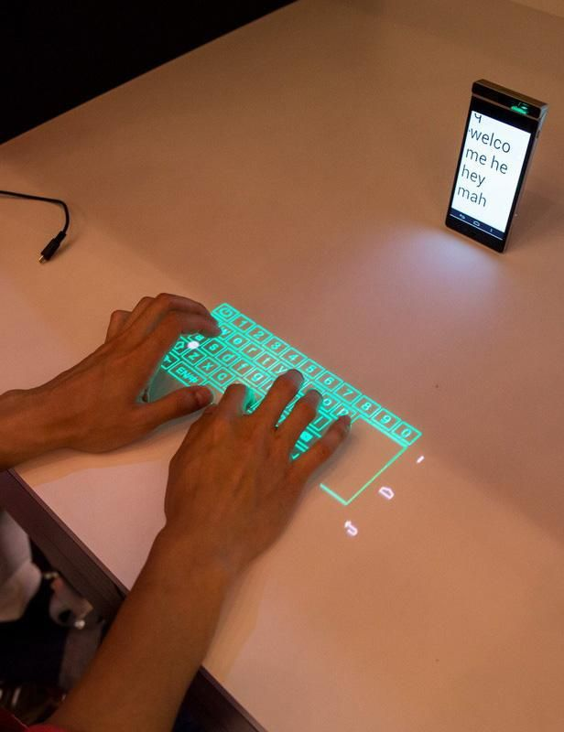
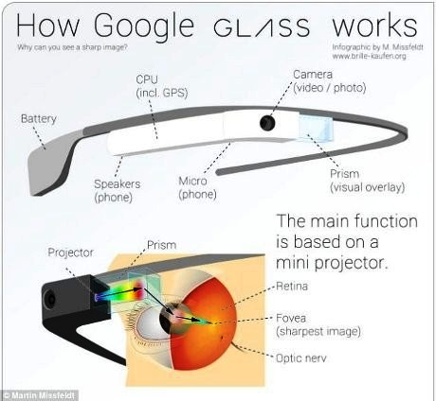
“Untuk menemukan presentasi informasi yang terbaik diperlukan pengetahuan latar belakang user informasi tersebut dan cara mereka menggunakan sistem”

Slide 40
Faktor :
Apakah user tertarik pada informasi yang tepat? Atau pada hubungan antara nilai-nilai data yang berbeda?
Seberapa cepat nilai-nilai informasi berubah?
Haruskah user mengambil tindakan sebagai tanggapan terhadap perubahan informasi?
Apakah user perlu berinteraksi dengan informasi yang ditampilkan melalui interface manipulasi langsung?
Apakah informasi yang akan ditampilkan berbentuk tekstual? Atau numerik?

Slide 41
Warna Pada Desain Interface (Shneiderman, 1998)
Yang paling penting :
Batasi jumlah warna yang digunakan dan gunakan secara konservatif.
Gunakan perubahan warna untuk menunjukkan perubahan status sistem.
Gunakan pengkodean warna untuk mendukung pekerjaan yang sedang dilakukan.
Gunakan kode warna dengan hati-hati dan konsisten.
Berhati-hatilah dalam membuat pasangan warna.

Slide 42
Evaluasi Interface
Kuesioner yang mengumpulkan informasi mengenai apa pendapat user mengenai interface tersebut.
Observasi user pada saat mereka bekerja dengan sistem dan menjelaskan bagaimana mereka menggunakan sistem untuk menyelesaikan beberapa pekerjaan.
Memasukkan, dalam kode perangkat lunak, pengumpulan informasi mengenai fasilitas yang paling sering dipakai dan error yang paling sering terjadi.

